Slide 3

Phần 1

Slide 4
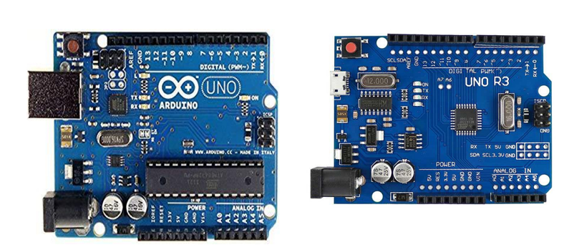
I. Giới thiệu chung về Arduino
Định nghĩa
Arduino là một board mạch vi xử lí, dùng để thu thập, xử lí tín hiệu tuè các cảm biến sau đó xuất ra các tín hiệu điều khiển ngoại vi như đèn, động cơ, xi lanh,...
Arduino Uno R3 chíp cắm
Arduino Uno R3 chíp gán

Slide 5
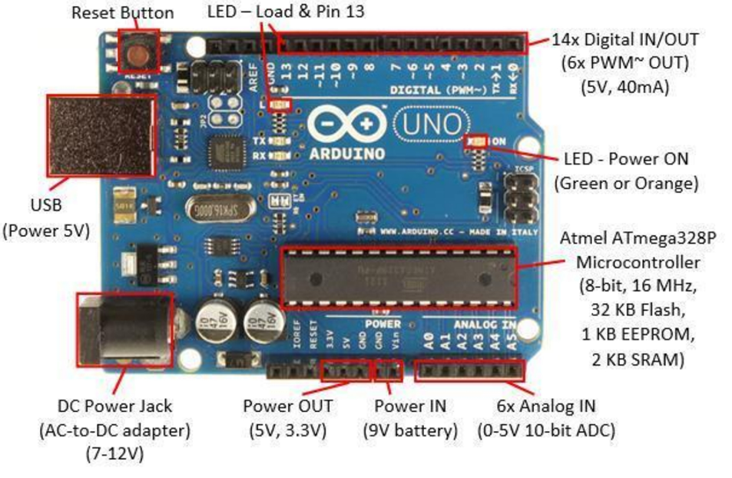
I. Giới thiệu chung về Arduino
2. Các thông số cơ bản về Arduino

Slide 6
I. Giới thiệu chung về Arduino
2. Thông số cơ bản về Arduino
Vi điều khiển | ATmega328 họ 8 bit
Điện áp hoạt động | 5V DC
Tần số hoạt động | 16Mhz
Điện áp khuyên dùng | 7 – 12V DC
Điện áp vào giới hạn | 6 – 20V DC
Số chân Digital / IO | 14 ( 6 chân PWM )
Số chân Analog | 6 ( độ phân giải 10 bit )

Slide 7
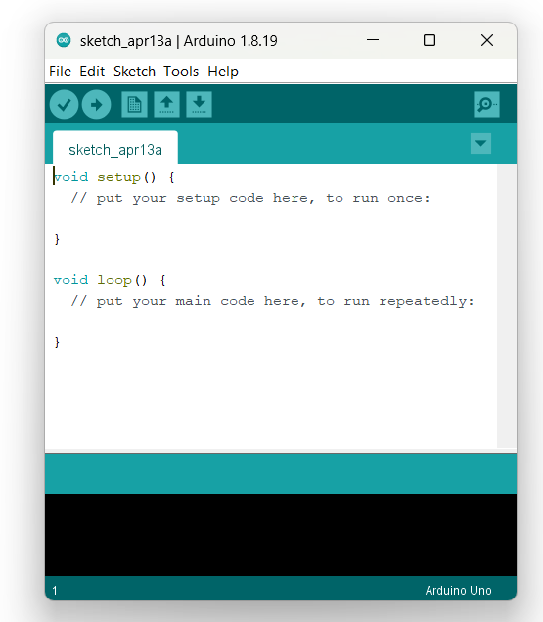

I. Giới thiệu chung về Arduino
3. Phần mềm Arduino IDE
Thanh công cụ
Phần soạn thảo code

Slide 8
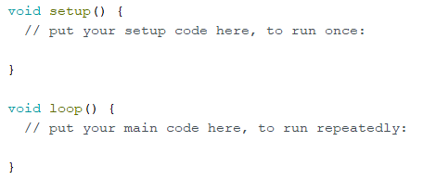
I. Giới thiệu chung về Arduino
3. Phần mềm Arduino IDE
Cấu trúc của một chương trình :
Setup() : dòng code trong hàm này chạy 1 lần duy nhất rồi sẽ chuyển xuống hàm loop()
dùng để đặt chế độ cho các chân, khởi tạo thư viện,...
Loop() : các dòng code trong hàm này sẽ chạy lặp đi lặp lại, sau khi thực hiện lệnh cuối cùng thì sx quay trở lại hàm loop().
nhờ có hàm loop() mà arduino có thể liên tục đọc tín hiệu tuè màn hình, cảm biến,...

Slide 9
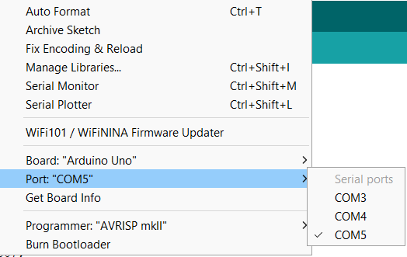
I. Giới thiệu chung về Arduino
3. Phần mềm Arduino IDE
Cách nạp code :
Chọn tool → port. Sau đó chọn cổng ra tương ứng

Slide 10

II. Cách điều khiển LED
1. Điều khiển LED bằng Digital
DigitalWrite() là một hàm trong Arduino dùng để thiết lập mức điện áp cao hoặc thấp ( 5V hoặc 0V ) cho chân Digital gồm có 14 chân của Arduino
Trước khi sừ dụng hàm này thì cần phải khai báo ngõ ra trước: pinMode(pin, OUTPUT)
Cấu trúc của hàm DigitalWrite() :
VD: Xuất điện áp 5V ở chân số 4
digitalWrite(4, HIGH) hoặc digitalWrite(4, 1)

Slide 11
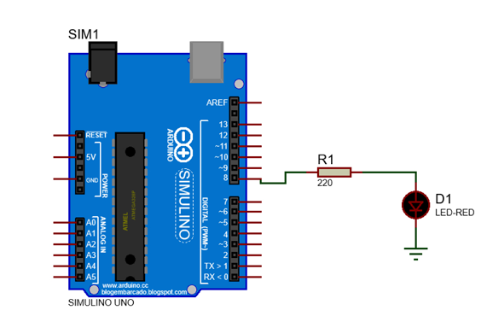
II. Cách điều khiển LED
Điều khiển LED bằng Digital
Bài tập 1: Nhấp nháy đèn ở chân số 8 trong 1s và tắt trong 1s
Sơ đồ nguyên lí :

Slide 12
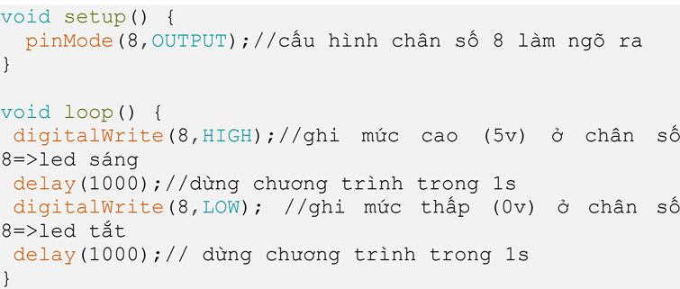
II. Cách điều khiển LED
Điều khiển LED bằng Digital
Bài tập 1: Nhấp nháy đèn ở chân số 8 trong 1s và tắt trong 1s
Code chương trình :

Slide 13
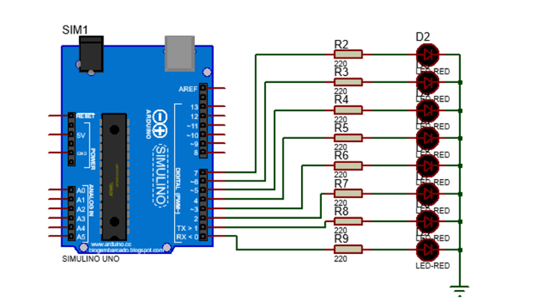
II. Cách điều khiển LED
Điều khiển LED bằng digital
Bài tập 2: Tạo hiệu ứng nhấp nháy cho 8 đèn LED
Sơ đồ nguyên lí:

Slide 14
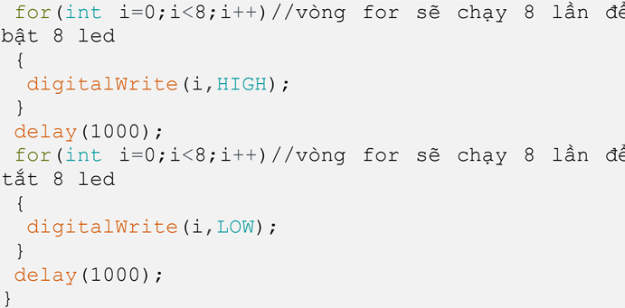
II. Cách điều khiển LED
Điều khiển LED bằng digital
Bài tập 2: Tạo hiệu ứng nhấp nháy cho 8 đèn LED
Code chương trình:

Slide 15
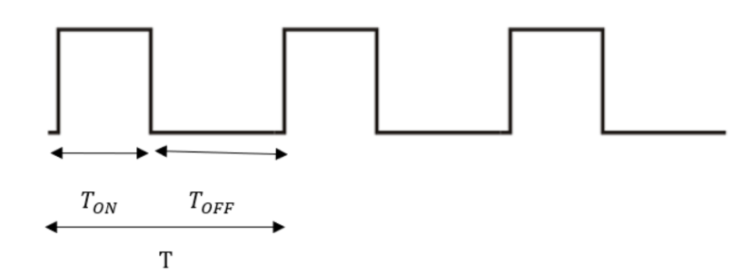
II. Cách điều khiển LED
2. Điều khiển LED bằng Analog
- PWM
TON: Thời gian xung ở mức cao (5V)
TOFF: Thời gian xung ở mức thấp (0V)
T=TON+TOFF: Chu kì của xung
Duty cycde=TON :T Thời gian xung ở mức cao trong 1 chu kì
V=5 * Duty cycle : Điện áp ra trung bình

Slide 16
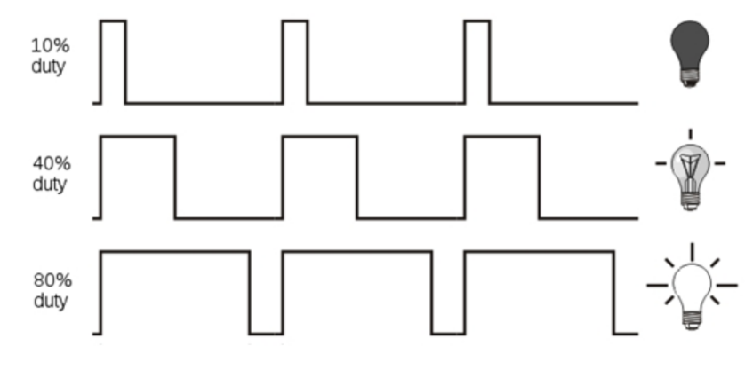
II. Cách điều khiển LED
2. Điều khiển LED bằng Analog
a. PWM

Slide 17
II. Cách điều khiển LED
2. Điều khiển LED bằng Analog
b. Điều khiển LED bằng Analog
Tên hàm:
Chức năng: Ghi một giá trị tương tự (PWM) ra chân pin, sau khi gội hàm này một lần thì sóng vuông sẽ duy trì cho đến khi chúng ta gọi lại hàm này
Tần số mặc định của Arduino là 500Hz
-pin: chân cần xung xuất ra, trên Arduino Uno có tất cả 6 chân: 3,5,6,9,10,11( những chân có kí hiệu dấu~ trên board mạch)
-Value: độ rộng xung cần xuất ra có giá trị từ 0 -> 255 ( tương ứng duty sẽ chạy từ 0 đến 100% )

Slide 18
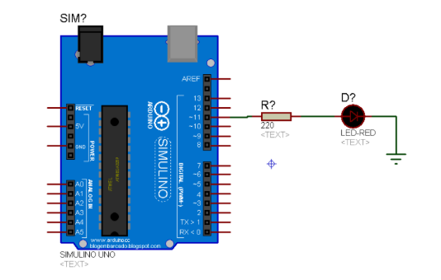
II. Cách điều khiển LED
2. Điều khiển LED bằng Analog
Bài tập : Viết chương trình thay đổi độ sáng của đèn sáng 50%
sơ đồ nguyên lí:

Slide 19
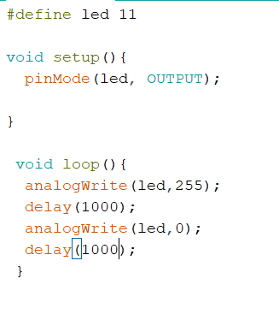
II. Cách điều khiển LED
2. Điều khiển LED bằng Analog
Bài tập : Viết chương trình thay đổi độ sáng của đèn sáng 50%, sáng 1 giây và tắt trong 1s
sơ đồ code:

Slide 20
II. Cách điều khiển LED
2. Điều khiển LED bằng Analog
Bài tập : Viết chương trình thay đổi dộ sáng của đèn tăng dần đến max sau đó tắt hẳn
sơ đồ nguyên lí:

Slide 21
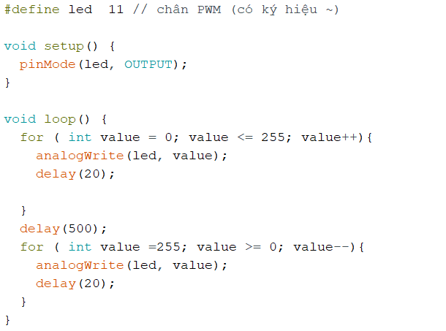
II. Cách điều khiển LED
Điều khiển LED bằng Analog
Code chương trình:

Slide 22
THANK YOU !

